Slide 1
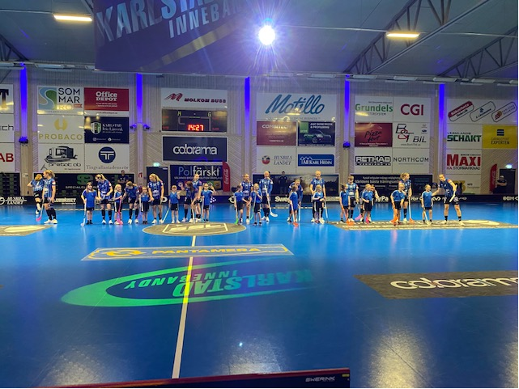
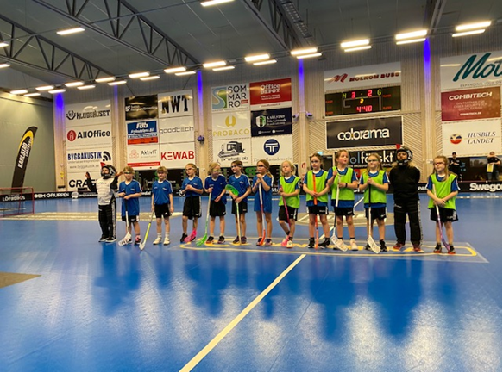
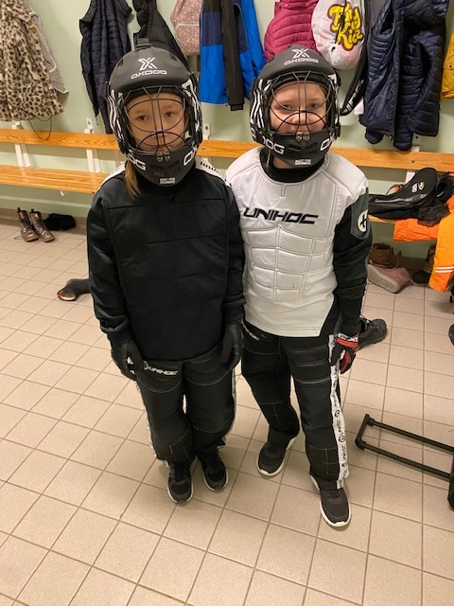
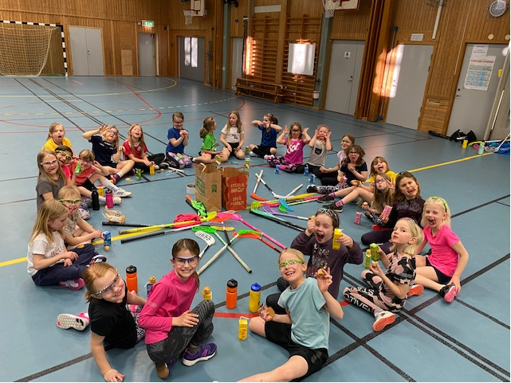
Föräldramöte F-14 22/23

Slide 2
Agenda
Ledarpresentation
Föreningen
Medlemsavgifter
laget.se
Träningsfokus/Upplägg
Poolspel
Föräldraansvar i föreningen
  Lagkassa
  Försäljning
  Sponsring
Övrigt

Slide 3
Ledarpresentation
Kajsa Axelsson
Christian Nilsson
Terés Lagerkvist
Någon av er?

Slide 4
Tillsammans är vi Karlstad Innebandy
Föreningen
Karlstad Innebandy består av 3 föreningar, Karlstad IBF, Karlstad IBF Ungdom och Karlstad IBF Bredd. Verksamhet bedrivs i stor utsträckning gemensamt i alla föreningar och spelarna tillhör de olika föreningarna beroende på ålder och spelinriktning.
Föreningens policy
Alla som företräder Karlstad IBF; ledare, spelare, föräldrar, funktionärer, uppträder i enlighet med föreningens policy som finns att läsa i sin helhet på karlstadinnebandy.se under fliken dokument. Ta del av den.
Föreningens barn- och ungdomspolicy kan sammanfattas med ledorden glädje, gemenskap, ansträngning och lärande. Vår uppgift som ledare i föreningen är att ge barn och ungdomar möjligheten att utöva innebandy utifrån sina egna villkor.
Policyn finns i sin helhet under föreningens policydokument på laget.se

Slide 5
Medlemsavgifter
Träningsavgift 950 kr + Serviceavgift 19 kr
Familjerabatt 300 kr för andra barnet, det drar man själv bort från avgiften
Betalas via Billogram

Slide 6
laget.se
Uppdatera era kontaktuppgifter framförallt mobilnummer då det kan vara det enda sättet vi kan komma i kontakt med er i fall det händer ert barn något.

Slide 7
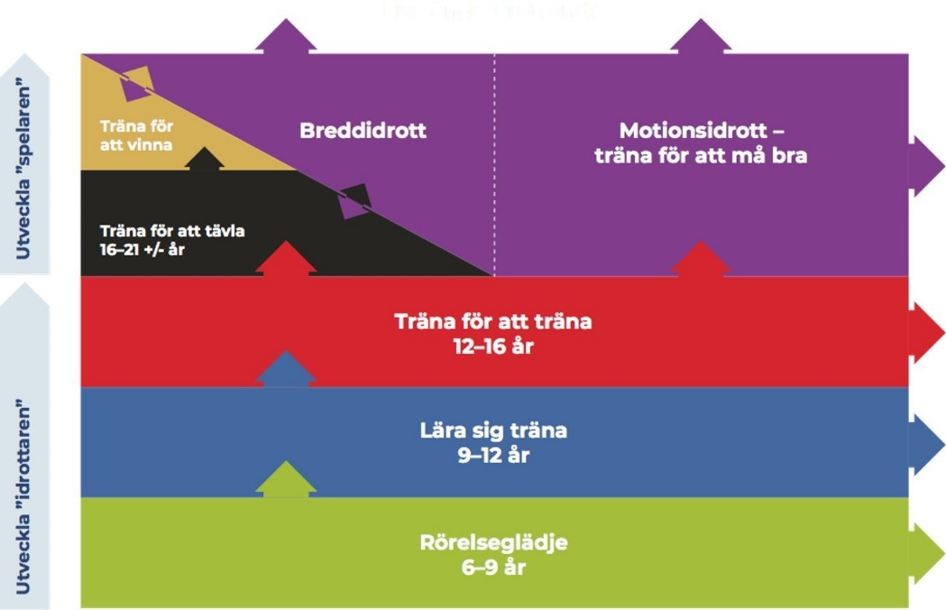
Träningsfokus och upplägg
Grön (6-9 år) - Rörelseglädje
Glädje och rörelse i fokus! Här är utveckling av grundläggande motoriska färdigheter och att bidra till god självkänsla viktigare än strävan att vinna.

Slide 8
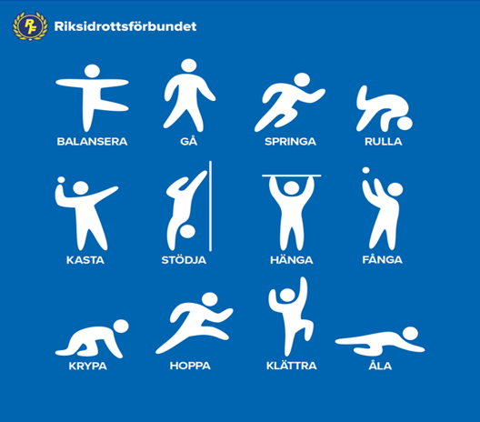
Träningsfokus och upplägg
Rörelseförståelsen
En viktig del i rörelseförståelsen är att röra sig på så många sätt som möjligt. Då tränas alla de rörelser som kroppen behöver kunna. Ju fler rörelser vi kan, desto enklare och roligare blir det att vara fysiskt aktiv.

Slide 9
Träningsfokus och upplägg
Träningsupplägg
Samling
Uppvärmning
Övningar
Avslutande lek
Samling

Slide 10
Poolspel
Tre poolspel under hösten
  29 oktober (Kil)
  26 november (Kristinehamn)
  17 december (Karlstad)
Tävlingsregler
  3 mot 3 med målvakt
  Spelyta 20 x 10 meter
  Speltid 2x16 minuter
  Intervallbyten – 2 minuter
Regler
  Ej halsband/örhängen pga skaderisk
  Avslag efter gjorda mål –mittlinje/reträttlinje
  Målvaktsräddning –mittlinje/reträttlinje
  Avslag, frislag och inslag –slå igång eller driva igång spelet
  Fast situation – ej direkt in i mål, passa eller driva
  Tekning

Slide 11
Föräldraansvar i föreningen/laget
Alla ska läsa föreningspolicyn
Sekretariat, bygga/riva sarg när det är poolspel
Skicka med utrustning till träningarna
Arenavärd/Kiosken
  v.13 (31 mars – 1 april)
  Vi lägger ut schema och ni byter själva med varandra om ni inte kan.

Slide 12
Föräldraansvar i föreningen/laget
Lagkassan
Försäljning
  Föreningsförsäljning
    Obligatorisk: Dreamstar 2 omgångar (höst & vår)
    Frivillig: Bingolotto uppesittarkväll
Sponsring

Slide 13
Övrigt
Kommunikation via Supertext

